Slide 1
假期健康管理与科学减脂指南
汇报人 高梓桐

Slide 2
目录
假期健康管理核心原则
科学减脂策略解析
假期场景实操指南
01
02
03

Slide 3
假期健康管理核心原则
PART ONE

Slide 4



饮食管理三要素
依据膳食金字塔，蔬菜应占饮食的最大比例，约50%；优质蛋白（如鱼、豆、瘦肉）占20% - 30%；碳水化合物占20% - 30%。例如，一顿午餐可以包含200克蔬菜、100克鱼肉和100克米饭。
限制酒精和含糖饮料的摄入，酒精不仅热量高，还可能影响身体代谢；含糖饮料会导致血糖波动和热量过剩。建议每天酒精摄入量不超过15克，尽量选择白开水或茶水。
膳食科学配比
饮食限制要点
分量控制技巧
避免暴饮暴食，可使用较小的餐盘和餐具，帮助控制食物分量。每餐吃到七八分饱即可，比如早餐吃一个拳头大小的主食、一杯牛奶和一个鸡蛋。

Slide 5
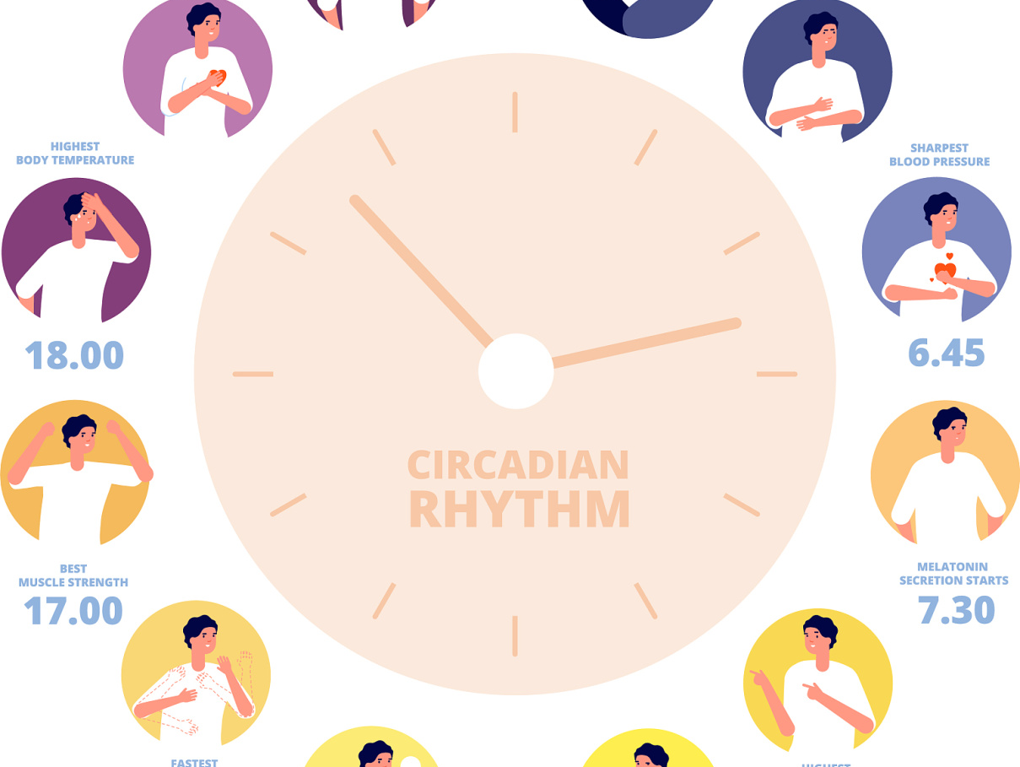
生物钟稳定方案
理想作息时间
理想的作息是每天晚上10点半前入睡，早上6点半到7点起床，保证7 - 8小时的睡眠时间。例如，晚上10点开始放松身心，关闭电子设备，营造睡眠环境。
睡眠周期原理
一个完整的睡眠周期约为90分钟，每晚经历4 - 5个周期能获得较好的睡眠质量。避免在睡眠周期中间醒来，可提高睡眠效率。
避免熬夜依据
熬夜会打乱生物钟，影响身体的激素分泌和新陈代谢。长期熬夜还会增加患病风险，如心血管疾病、糖尿病等。所以假期也要保持规律作息，避免熬夜。

Slide 6

心理压力调节法
01、
冥想减压姿势
02、
手机使用警示
03、
多元减压方案
冥想是一种有效的减压方式，常见的冥想姿势有坐姿和躺姿。坐姿时，挺直脊背，双手放在膝盖上，闭上眼睛，专注于呼吸；躺姿时，全身放松，将注意力集中在身体的各个部位。
长时间刷手机或玩游戏会增加心理压力，影响睡眠质量。研究表明，每天使用手机超过4小时的人，焦虑和抑郁的发生率会增加30%。建议每天控制手机使用时间在2小时以内。
除了冥想，还可以通过阅读、社交等方式缓解压力。阅读可以让人沉浸在知识的世界中，放松身心；社交可以分享感受，获得情感支持。

Slide 7
科学减脂策略解析
PART TWO

Slide 8


热量平衡黄金法则
基础代谢计算
合理热量缺口
基础代谢（BMR）是人体维持生命的所有器官所需要的最低能量需要。可以通过哈里斯 - 本尼迪克特公式等动态计算公式来计算，如男性BMR=88.362 + (13.397×体重kg) + (4.799×身高cm) - (5.677×年龄) ，女性BMR=447.593 + (9.247×体重kg) + (3.098×身高cm) - (4.330×年龄) 。
要实现减脂，需保证消耗＞摄入，合理控制热量缺口在300 - 500kcal/天。例如，一个基础代谢为1500kcal的人，每天摄入1200 - 1300kcal，同时通过运动增加消耗，就能达到减脂效果。

Slide 9
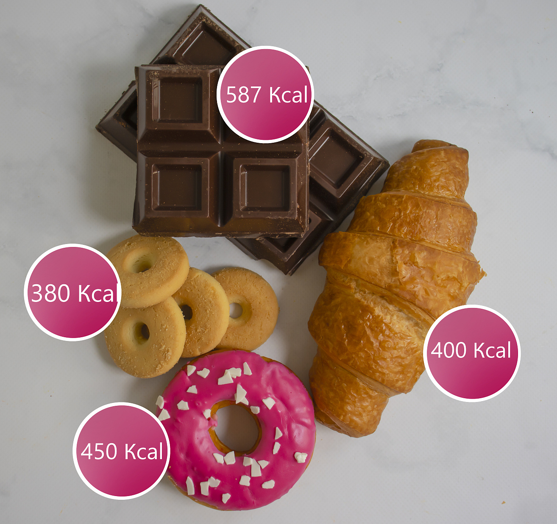
常见食物热量对比
热量平衡黄金法则
不同食物热量差异很大，如100g苹果热量约53kcal，而100g巧克力热量高达586kcal。通过常见食物热量对比图，能更直观地选择低热量食物，控制热量摄入。

Slide 10
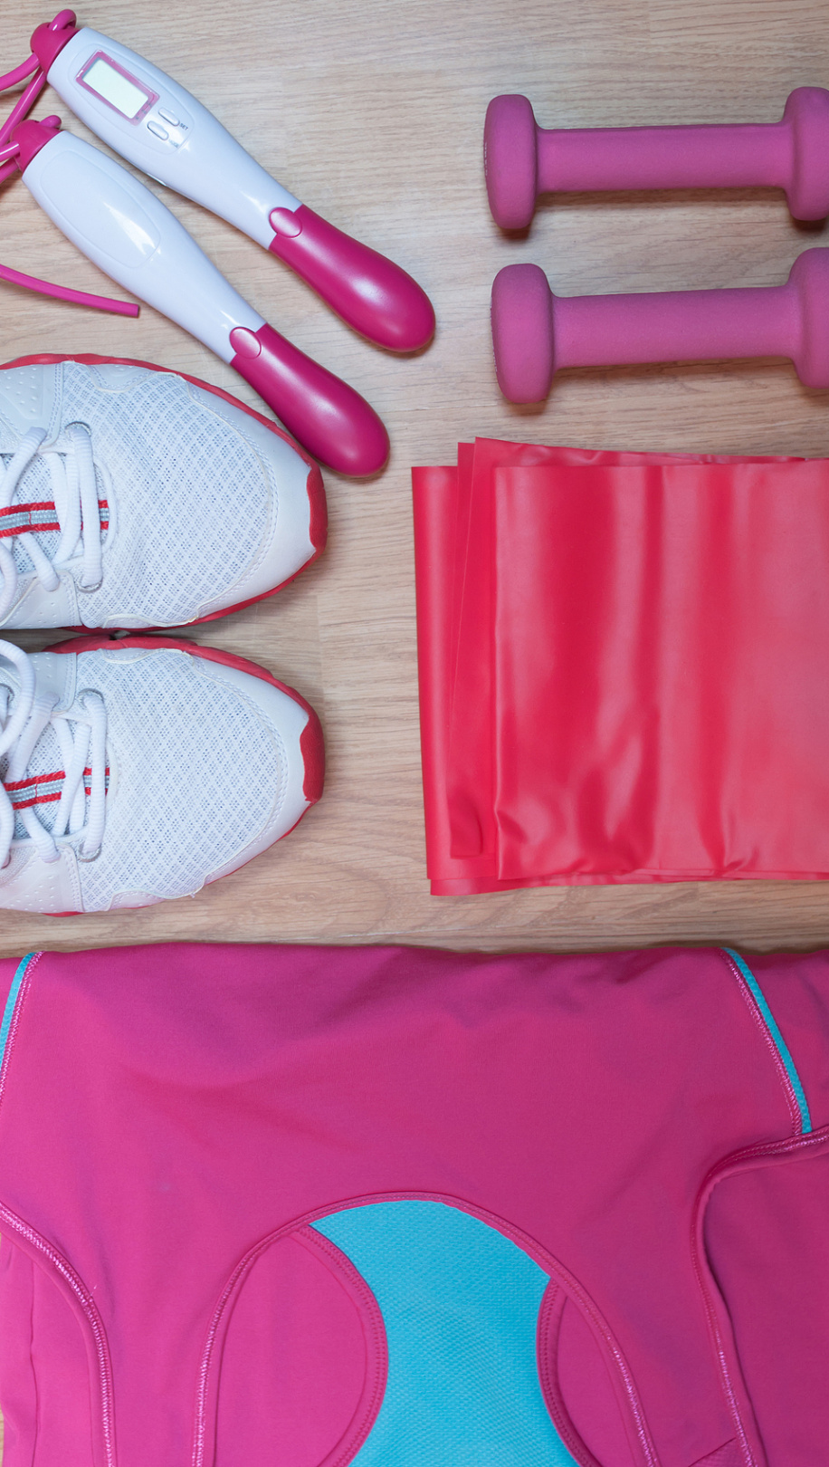



运动组合增效方案
有氧与力量协同
有氧运动（快走、游泳等）和力量训练（居家哑铃、深蹲等）相结合，能产生协同效应。有氧运动主要消耗热量，力量训练则增加肌肉量，提高基础代谢，两者配合减脂效果更佳。
运动计划安排
有氧运动每周进行3 - 5次，每次30分钟；力量训练每周2 - 3次。例如周一、三、五进行30分钟快走，周二、四进行20分钟哑铃训练和10分钟深蹲训练。
居家训练示例
居家也能进行有效的运动组合训练。如可以先进行15分钟的跳绳有氧运动，再进行15分钟的俯卧撑、仰卧起坐等力量训练，最后进行10分钟的拉伸放松。

Slide 11
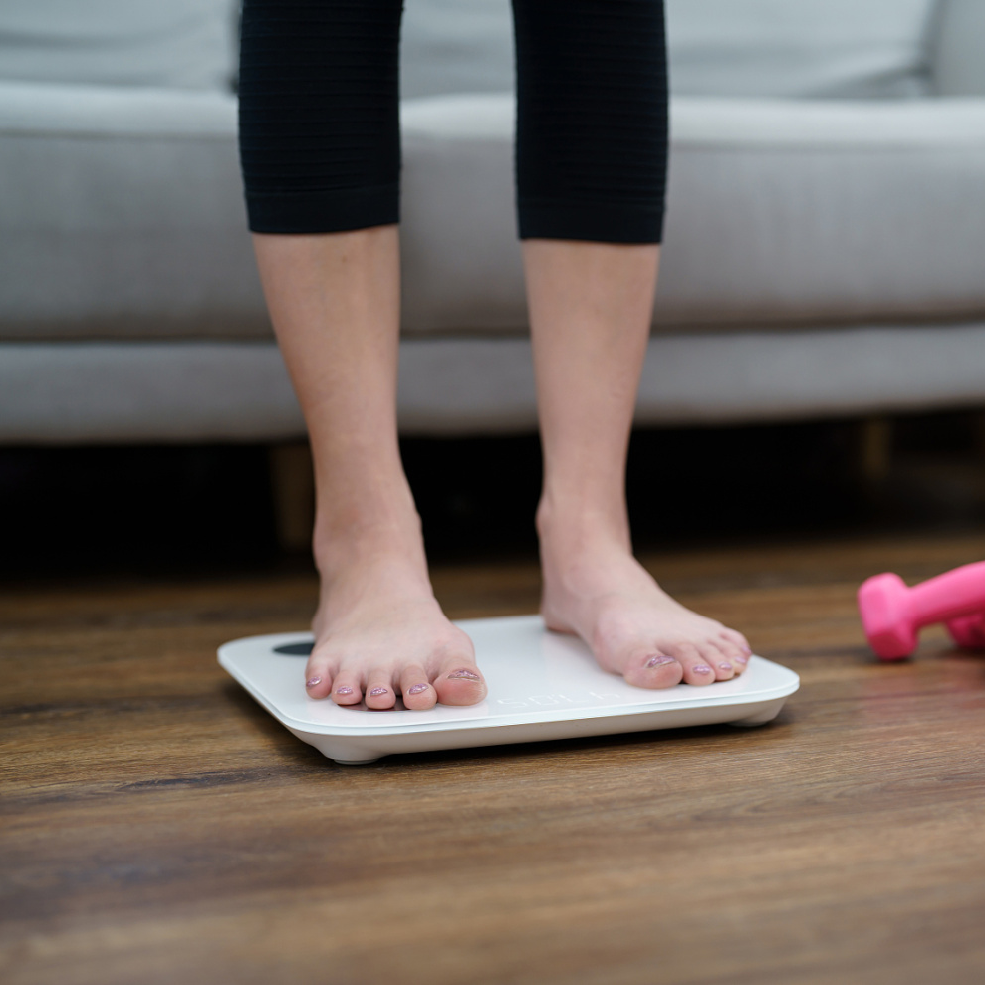



减脂误区警示
科学减重速度
科学的减重速度是每周0.5 - 1kg。这样既能保证身体的健康，又能可持续地减脂。例如，一个月减重2 - 4kg是比较合理的范围。
极端方法危害
拒绝依赖减肥药或代餐，这些极端方法可能会损害身体健康，降低基础代谢。比如长期服用减肥药可能会导致内分泌失调、心脏负担加重等问题。
代谢保护原则
要特别注意保护基础代谢，避免极端节食。因为过度节食会让身体进入“节能模式”，降低代谢率，反而不利于减脂。保持合理的饮食和运动，才能维持良好的代谢水平。

Slide 12
假期场景实操指南
PART THREE

Slide 13
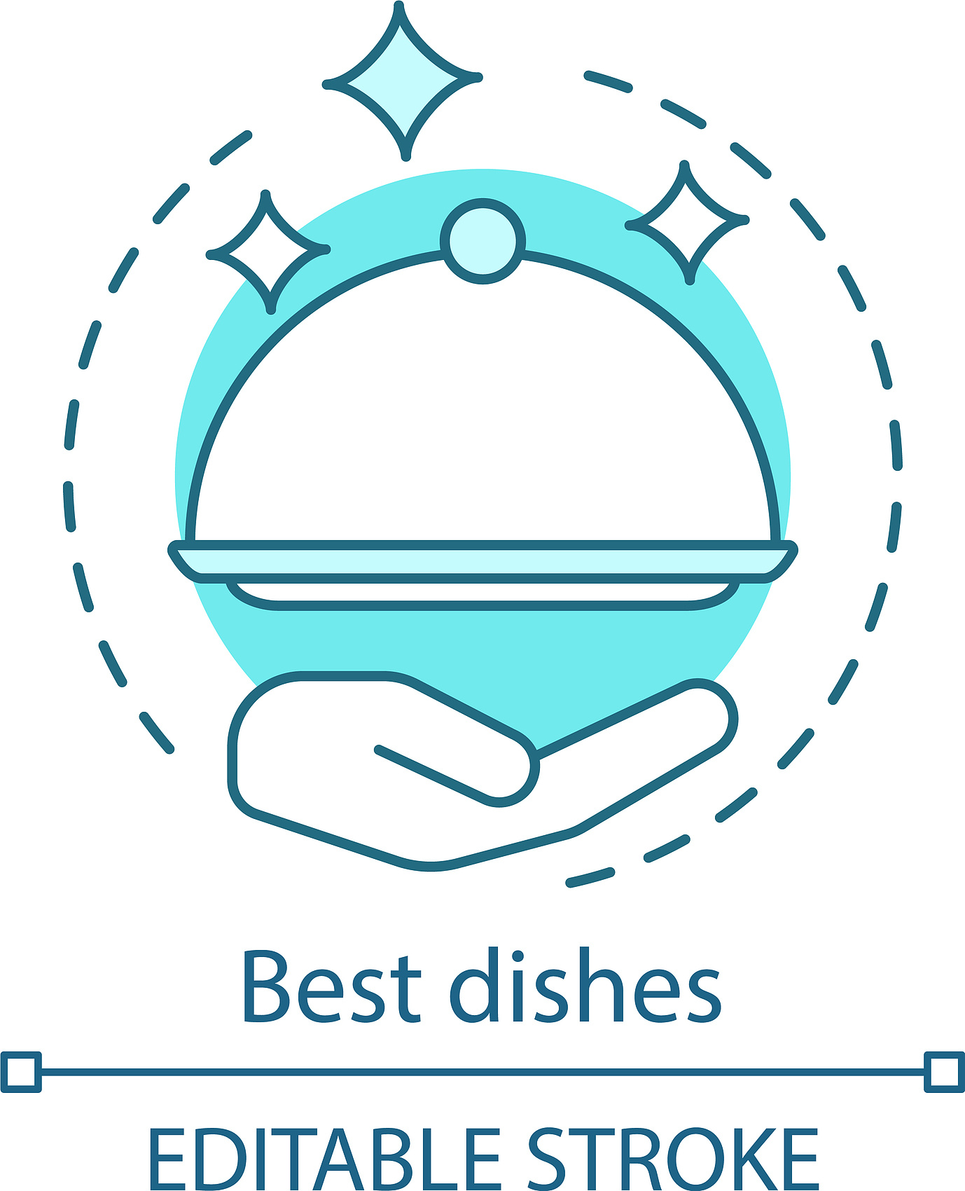
餐饮选择技巧
餐厅菜品优选
在餐厅就餐时，优先选择清蒸、凉拌类菜品，如清蒸鱼、凉拌黄瓜等。清蒸能最大程度保留食材营养，凉拌菜少油少盐，符合健康饮食标准。
防暴食工具推荐
准备坚果分装盒，将每日坚果摄入量提前分好，避免饥饿时过度进食。例如，每日摄入一小盒约30克的坚果，既能补充营养，又能防止暴食。

Slide 14
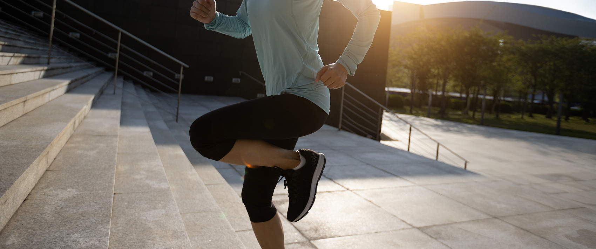
碎片运动锦囊
楼梯运动消耗
家庭瑜伽互动
场景化运动方案
爬楼梯是很好的碎片运动方式。爬10分钟楼梯大约能消耗100千卡热量，相当于慢走30分钟。可以利用上下楼的机会多爬楼梯。
和家人一起进行家庭瑜伽互动，如亲子瑜伽、夫妻瑜伽等。既增加了家庭乐趣，又能锻炼身体。每次进行20 - 30分钟的瑜伽运动，能有效放松身心。
在看电视、等水烧开等碎片时间，进行简单的运动，如原地高抬腿、深蹲等。每次运动3 - 5分钟，一天累计下来也能达到不错的锻炼效果。
单击此处添加正文
单击添加正文，文字是您思想的提炼，为了最终演示发布的良好效果，请言简的阐述观点。根据需要可酌情增减文字，以便观者可以准确理解您所传达的信息。单击此处输入正文，文字是您思想的提炼，为了最终演示发布的良好效果，请尽量言简意赅的阐述观点，根据需要可酌情增减文字。

Slide 15



数据监测体系
1
2
3
体重趋势追踪
饮食记录要点
操作示例说明
使用APP记录体重，每周固定时间测量。通过APP的图表功能，可以清晰看到体重的变化趋势。例如，持续记录一个月，能直观判断减脂效果。
在APP中详细记录每餐的食物种类和摄入量。可以拍照上传食物，方便后续查看。同时，记录食物的热量，有助于控制每日热量摄入。
以某款健康管理APP为例，打开APP后，在体重记录界面输入体重数据；在饮食记录界面，选择相应的食物分类并输入数量。按照APP提示操作，简单便捷。

Slide 16

附件：
提示词：根据文档生成一篇完整的课堂笔记，要求markdown格式
AI工具：智谱清言+Deepseek

Slide 17
谢谢
汇报人：高梓桐

